Slide 1
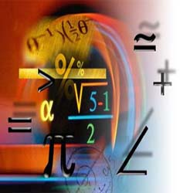
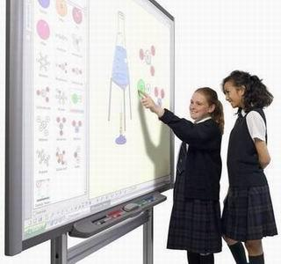
Задачі на пропорційний поділ. Золотий переріз
Підготувала
вчитель математики
Загальноосвітньої школи І-ІІІ ст. с. Озерці Горохівського району Волинської області
Літвін Інна Віталіївна

Slide 2
Успіх
11
“Підсумкова”
10
“Усна”
9
“Проектна”
8
“Практична”
7
“Дослідницька”
“Дослідницька”
6
“Зразкова”
5
“Проблемна”
4
“Релаксаційна”
“Релаксаційна”
3
“Відповідальна”
2
“Теоретична”
“Теоретична”
1
“Діагностична”

Slide 3
“Діагностична”
1
2
3
4
5
6

Slide 4
“Теоретична”
Частку двох чисел називають…
Відношення не зміниться, якщо…
Відношення двох чисел показує…
Рівність двох відношень це - …
В правильній пропорції добуток крайніх членів дорівнює…

Slide 5
“Відповідальна”

Slide 6
“+” , якщо згодні
“-” , якщо не згодні
Відношення 27 до 9 дорівнює 3.
Добуток двох чисел називають відношенням цих чисел.
0,7 відповідає 70%.
Залежність відстані і часу руху є обернено пропорційною величиною.

Slide 7
“Релаксаційна”

Slide 8
“Проблемна”
Телеграма 1
___ Фермер ___ Шановні учні! Маю поле площею 80 га і хочу наступного року поділити його на дві частини у відношенні 2:3, щоб засіяти його зерновими та кукурудзою. Яку площу поля я маю відвести під кукурудзу?

Slide 9
“Зразкова”
Телеграма 2
___ Домогосподарка ____ Потрібна порада розумних дітей. Хочу насмажити своїм малятам млинців, для яких потрібні борошно, молоко та олія у відношенні 8:5:1. Скільки треба взяти інгрідієнтів, щоб отримати 840 г?

Slide 10
Телеграма3
“Дослідницька”
___ Робітник ____ Як початківець на будівництві потребую допомоги у вирішенні питання: розчин складається з цементу, піску і води, які взято у відношені 1:4:2. Скільки мені треба взяти цементу, піску і води, щоб одержати 14 кг розчину?

Slide 11
“Практична”

Slide 12
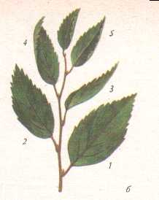
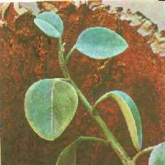
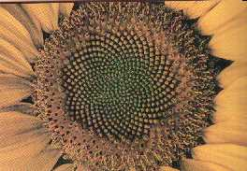
“Проектна”
Жива природа

Slide 13
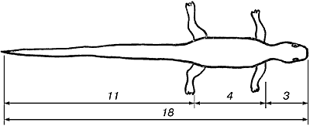
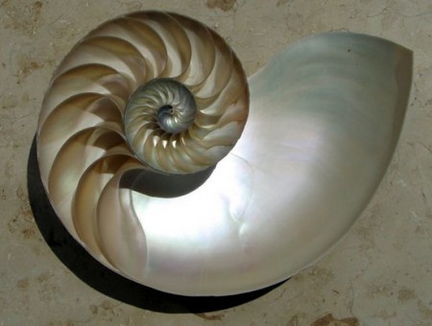
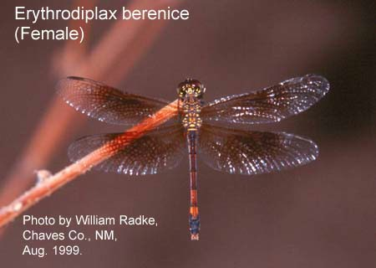
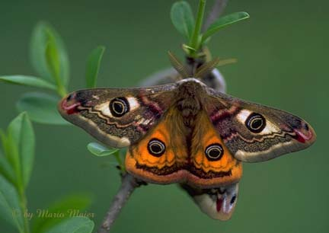

Slide 14
Мистецтво

Slide 15
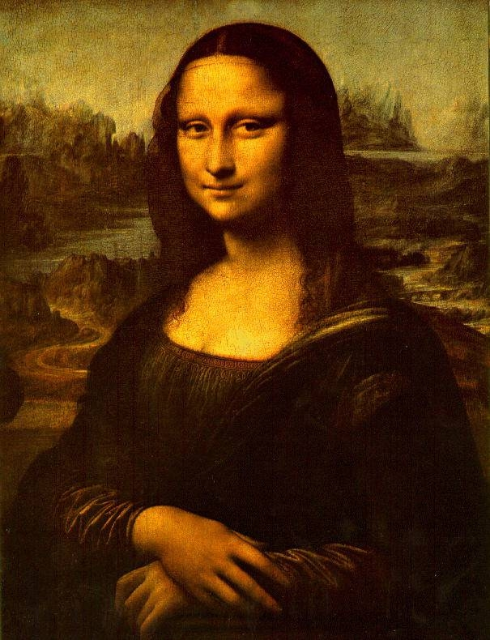
Мона Ліза

Slide 16
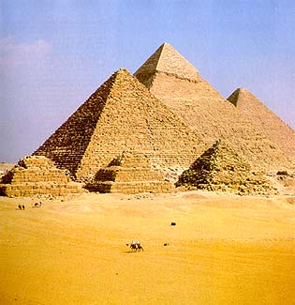
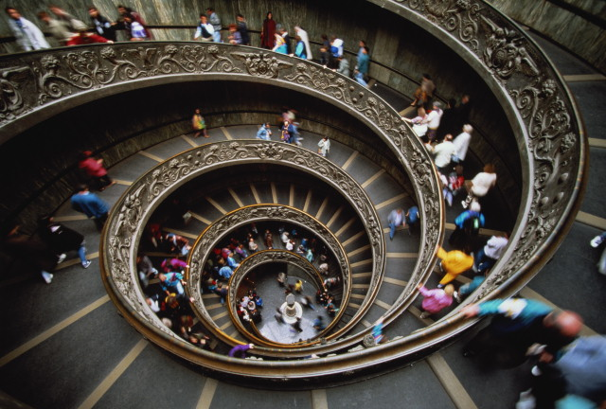
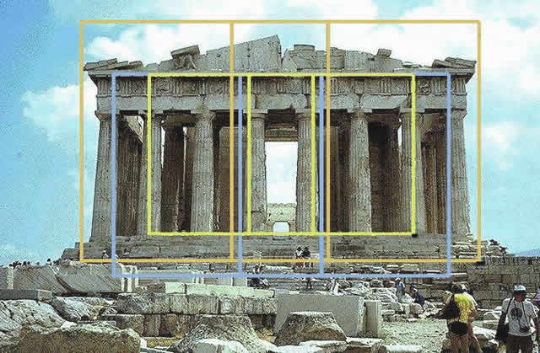
Архітектура
Єгипетські піраміди
Музей гармонії
Покровський собор
у Москві
Парфенон
Будівля Сенату
в Москві

Slide 17
“Усна”
№ 757. Поділіть число 30 на частини, пропорційні числам 1 і 2.
№ 756. Поділіть число 50 на частини, пропорційні числам 2 і 3.

Slide 18
“Підсумкова”
Визначіть свій настрій
(за допомогою смайлика)

Slide 19
ДЯКУЮ!

